Slide 1

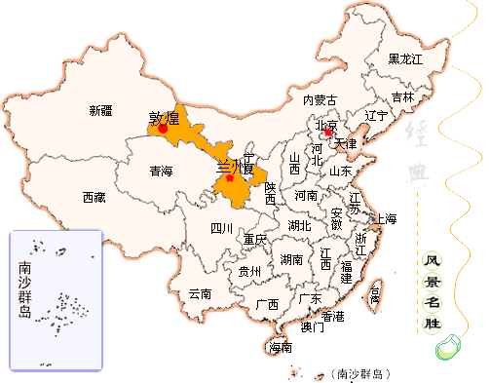
莫高窟的位置

Slide 2

莫高窟的开凿始于公元366年。据记载，一位德行高超的和尚乐囫柱杖西游至此，见千佛闪耀，心有所悟，于是，凿下第一个石窟。从十六国到元朝，石窟的开凿一直沿续了十个朝代，1500年，至今，乐樽的那个石窟早已无法分辨得出，而莫高窟经过风沙侵蚀仍保存着十个朝代的750多个洞窟，窟内壁画四万五千平方米，彩塑三千余身和唐宋窟檐木构建筑五座。此外，还有藏经洞发现的四、五万件手写本文献及各种文物，其中有上千件绢画、版画、刺绣和大量书法作品。如果把所有艺术作品一件件阵列起来，便是一座超过二十五公里长的世界大画廊
莫高窟的形成

Slide 3
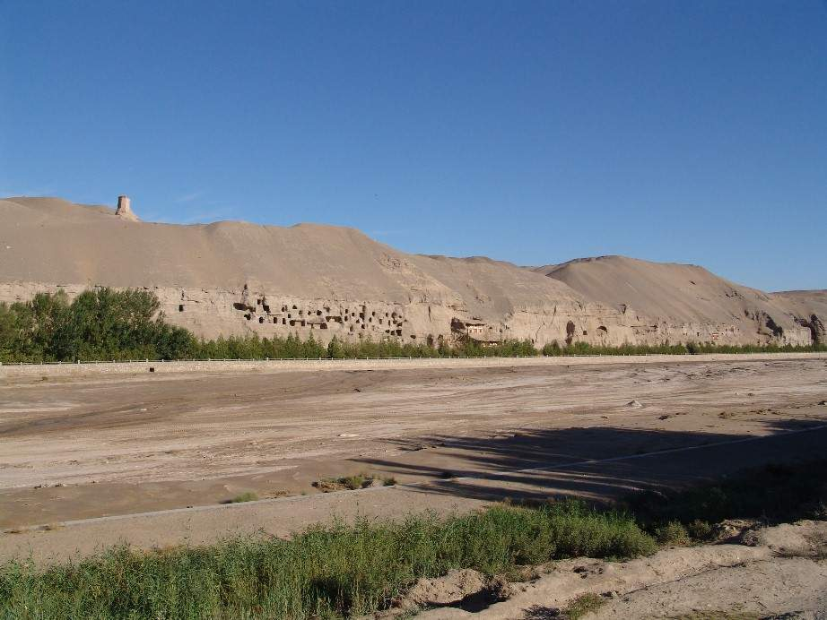

Slide 4
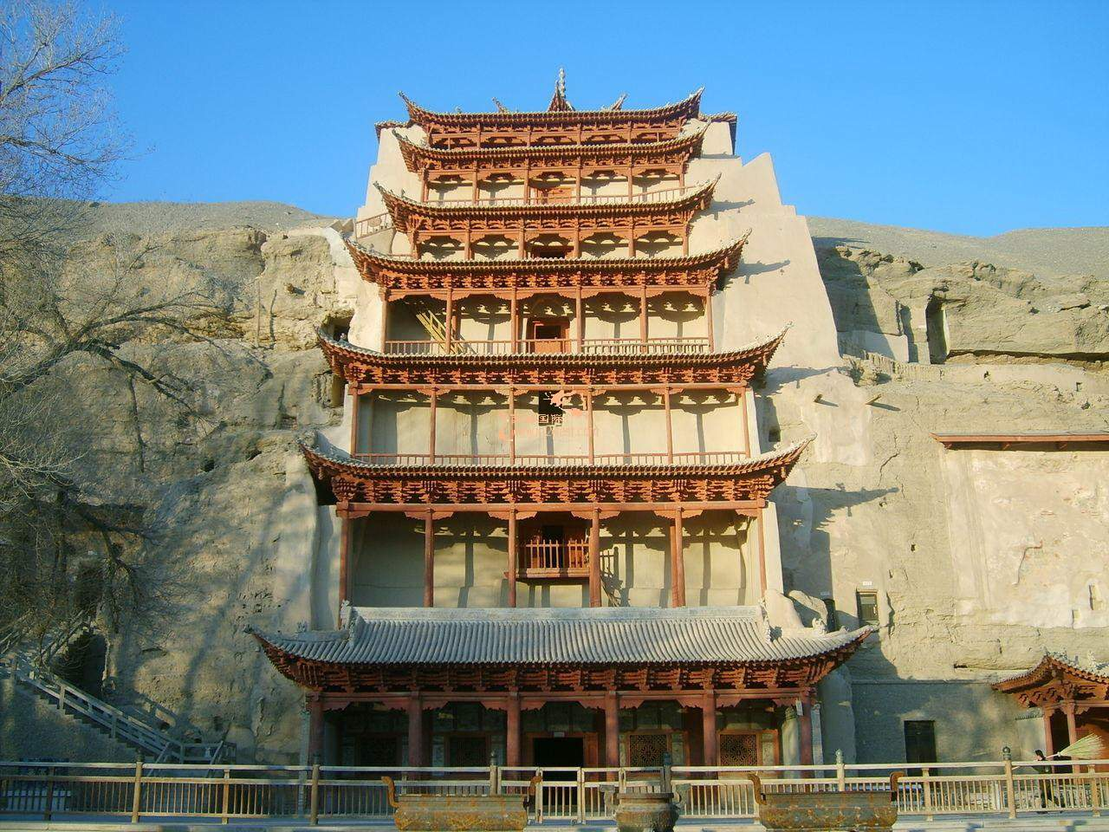
莫高窟

Slide 5
莫高窟保存着两千多尊彩塑。这些彩塑个性鲜明、神态各异。有慈眉善目的菩萨，有威风凛凛的天王，还有强壮勇猛的力士。有一尊卧佛长达16米，他侧身卧着，眼睛微闭，神态安详。看到这一尊尊惟妙惟肖的彩塑，游人无不啧啧赞叹。

Slide 6
莫高窟不仅有精妙绝伦的彩塑，还有四万五千多平方米宏伟瑰丽的壁画。

Slide 7

壁画的内容丰富多彩，有记录佛教故事的，有描绘神佛形象的，有反映民间生活的，还有描摹自然风光的。

Slide 8
莫高窟不仅有精妙绝伦的彩塑，还有四万五千多平方米宏伟瑰丽的壁画。壁画的内容丰富多彩，有记录佛教故事的，有描绘神佛形象的，有反映民间生活的，还有描摹自然风光的。

Slide 9
其中最引人注目的，是那成百上千的飞天。壁画上的飞天，有的臂挎花篮，采摘鲜花；有的怀抱琵琶，轻拨银弦；有的倒悬身子，自天而降；有的彩带飘拂，漫天遨游；有的舒展双臂，翩翩起舞······

Slide 10
其中最引人注目的，是那成百上千的飞天。壁画上的飞天，有的臂挎花篮，采摘鲜花；有的怀抱琵琶，轻拨银弦；有的倒悬身子，自天而降；有的彩带飘拂，漫天遨游；有的舒展双臂，翩翩起舞······

Slide 11
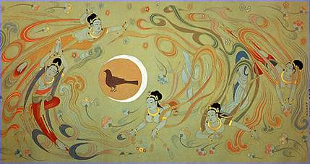
练一练：
壁画上的飞天，有的————；有的——————；有的————————……

Slide 12
莫高窟不仅有精妙绝伦的彩塑，还有四万五千多平方米宏伟瑰丽的壁画。壁画的内容丰富多彩，有记录佛教故事的，有描绘神佛形象的，有反映民间生活的，还有描摹自然风光的。其中最引人注目的，是那成百上千的飞天。壁画上的飞天，有的臂挎花篮，采摘鲜花；有的怀抱琵琶，轻拨银弦；有的倒悬身子，自天而降；有的彩带飘拂，漫天遨游；有的舒展双臂，翩翩起舞……看着这些精美的壁画，就像是走进了灿烂辉煌的艺术殿堂。

Slide 13
莫高窟里还有一个面积不大的洞窟——藏经洞。洞里曾藏有我国古代的各种经卷、文书、帛画、刺绣、铜像等六万多件。由于清王朝腐败无能，大量珍贵的文物被帝国主义分子掠走。仅存的部分经卷，现在陈列于北京故宫等处。

Slide 14
莫高窟里还有一个面积不大的洞窟——藏经洞。洞里曾藏有我国古代的各种经卷、文书、帛画、刺绣、铜像等六万多件。由于清王朝腐败无能，大量珍贵的文物被帝国主义分子掠走。仅存的部分经卷，现在陈列于北京故宫等处。

Slide 15
莫高窟里还有一个面积不大的洞窟——藏经洞。洞里曾藏有我国古代的各种经卷、文书、帛画、刺绣、铜像等六万多件。由于清王朝腐败无能，大量珍贵的文物被帝国主义分子掠走。仅存的部分经卷，现在陈列于北京故宫等处。

Slide 16
藏经洞发现后，帝国主义探险家闻风而至，纷纷来到敦煌，用骗取等手段，将敦煌遗书及壁画雕塑源源不断地运往国外。
1907年5月，匈牙利人斯坦因用一叠银圆换取了24大箱经卷，5箱织卷和绘画；1908年7月，法国人伯希和又用一叠银圆换去了十大车6000多卷写本和画卷；1911年10月，日本人吉川小一郎和橘瑞超用难以想象的低价换取了300多卷写本和两尊唐塑…….就这样，大量珍贵文物流失海外。
而此时，清政府却守着摇摇欲坠的清王朝，浑然不知，到1910年，在中国学者的呼吁下，清政府下令将洞中其余遗书全部运京，移交京师图书馆（今中国国家图书馆前身），但在运京途中，又被一些官员监守自盗，许多精品丢失，长卷撕为断片，真迹被赝品假冒，敦煌遗书再次遭受人为破坏。

Slide 17
外国的旅游者也这样评价：
“看了敦煌莫高窟，就等于看到了全世界的古代文明。”
“敦煌艺术是人类文明的曙光。”
“它是世界现存佛教艺术中最伟大的宝库”。
西方学者将敦煌壁画称作是“墙壁上的图书馆”。
1987年，因为莫高窟有着两千多尊精妙绝伦的彩塑，四万五千多平方米宏伟瑰丽的壁画和曾经有过的众多文物，而被联合国科教文组织命名为“世界文化遗产”。

Slide 18
莫高窟是举世闻名的艺术宝库，这里的每一尊彩塑、每一幅壁画，都是我国古代劳动人民智慧的结晶。

Slide 19
如今的莫高窟展现出迷人的魅力，令世界各地的游客云集敦煌。这儿有一则招聘广告：“ 因敦煌博物馆游客量骤增，急需招聘导游，待遇从优，请有意者速来面试”。相信通过本节课的学习，同学们对莫高窟一定有了很深的了解。下节课，我们有一个语文实践活动，为莫高窟聘请小导游，条件就是对莫高窟的内容很熟悉（要会背诵课文），对莫高窟的了解要更多一些，（也就是搜集一些课文之外的资料），看谁能被聘上，希望同学们回去以后好好准备。

Slide 20
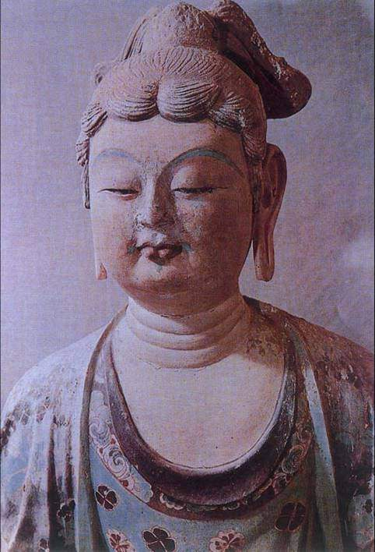
有慈眉善目的菩萨

Slide 21
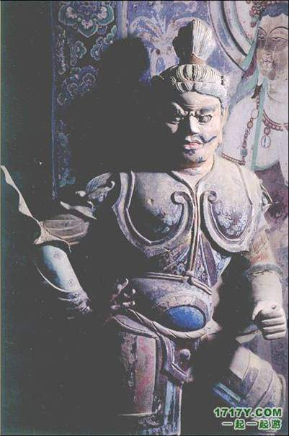
有威风凛凛的天王

Slide 22
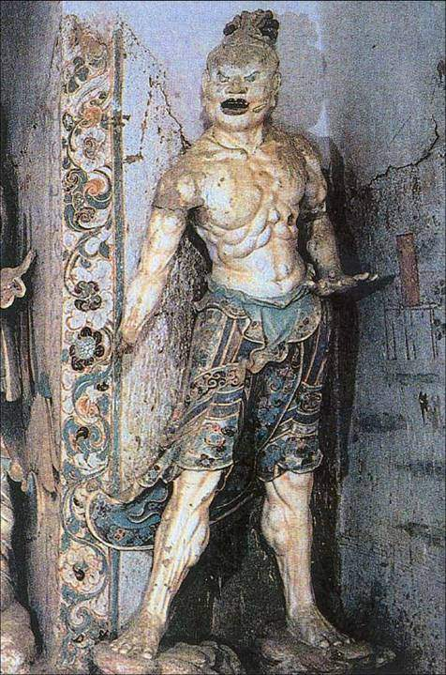
还有强壮勇猛的力士

Slide 23
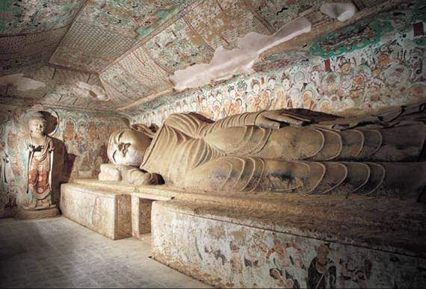
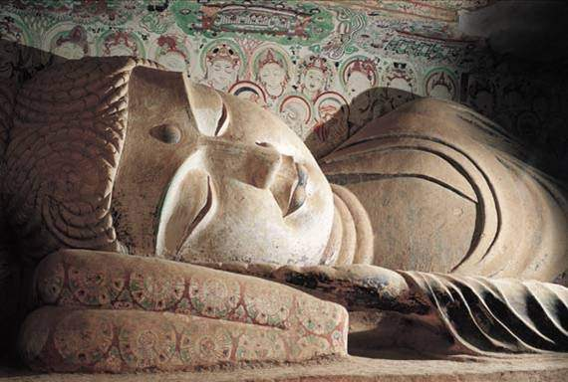
有一尊卧佛长达16米，他侧身卧着，眼睛微闭，神态安详。

Slide 24
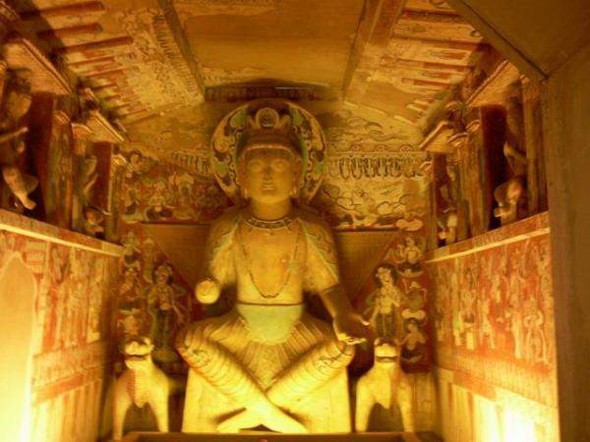

Slide 25
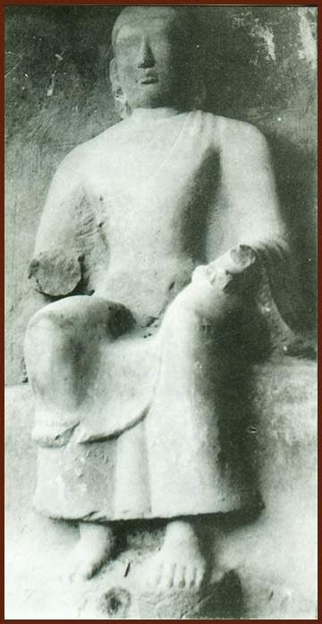
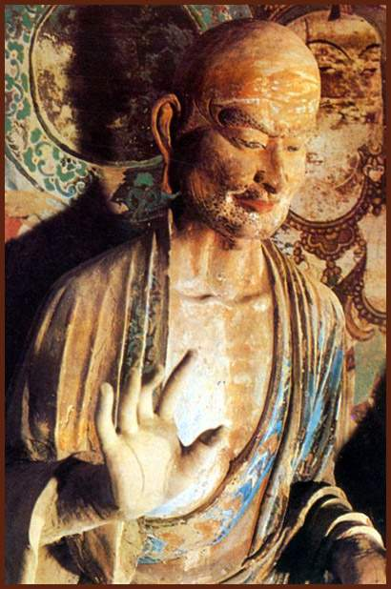

Slide 26
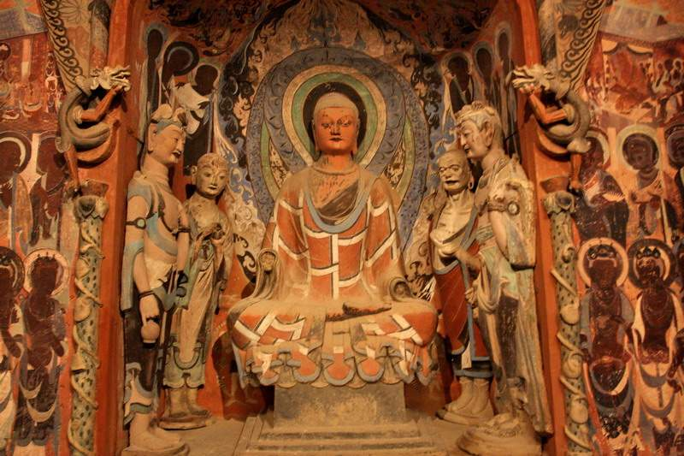

Slide 27
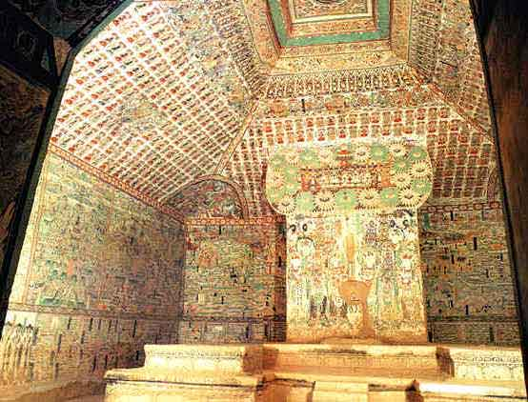
千佛顶

Slide 28
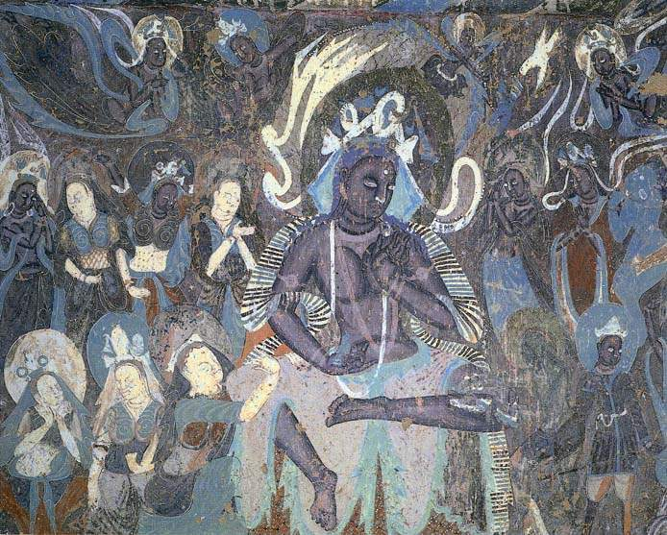
有记录佛教故事的；

Slide 29
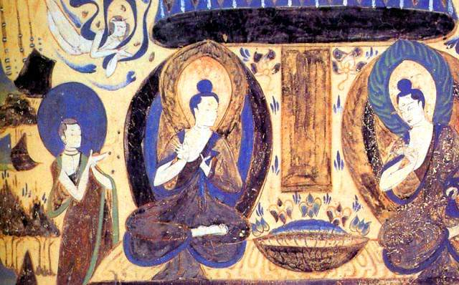
有描绘神佛形象的；

Slide 30
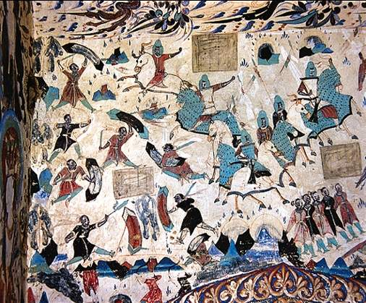
有反应民间生活的；

Slide 31
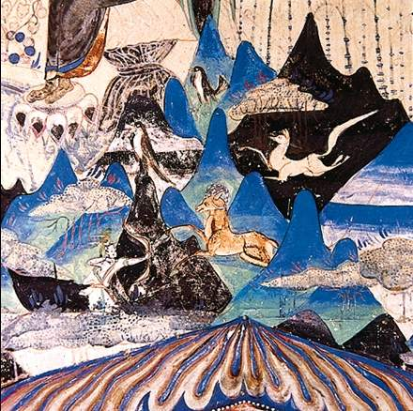
还有描摹自然风光的。

Slide 32
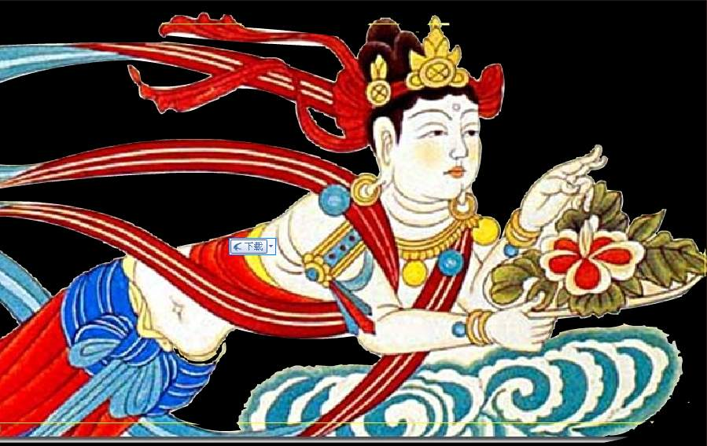
臂挎花篮，采摘鲜花

Slide 33
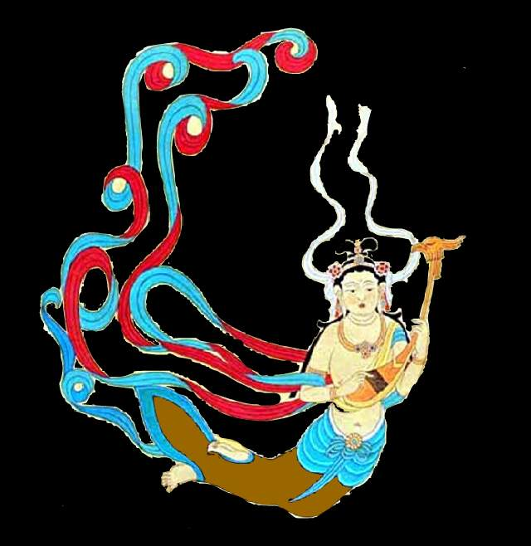
怀抱琵琶，轻拨银弦

Slide 34
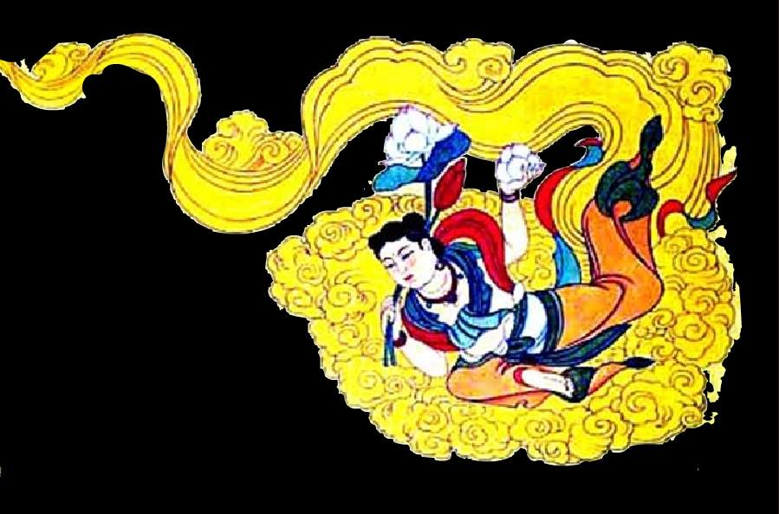
倒悬身子，自天而降

Slide 35
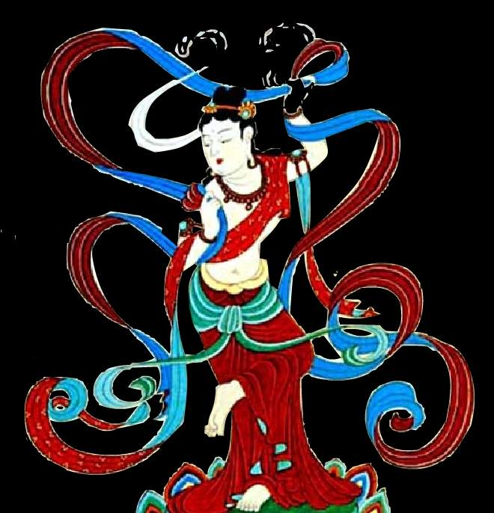
彩带飘拂，漫天遨游

Slide 36
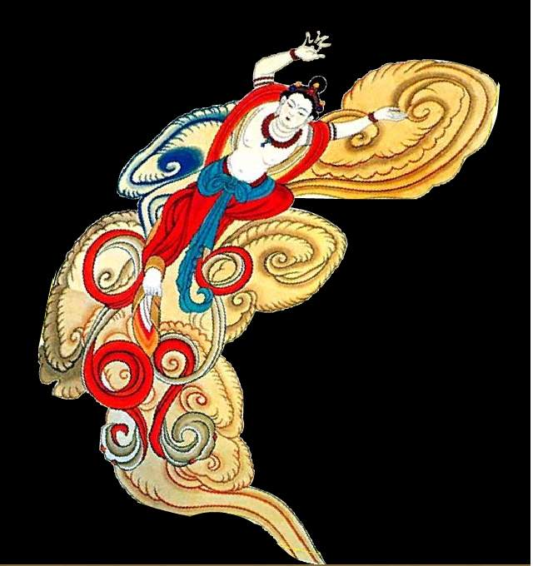
舒展双臂，翩翩起舞

